Slide 1


Firas Kahlaoui 3 BD 1 : Secury App
Secury - Fonctionnalités de Sécurité
Mot de passe fort requis (6+ caractères, majuscule, symbole).
Liste d'attente après inscription, avec décision de l'admin envoyée par email.
Code de vérification à la première connexion, "Se souvenir de moi" disponible.
Blocage après 3 échecs (30 min) et notification par email.
Connexion admin sécurisée (reCAPTCHA, 2FA).
Rôles :
Utilisateur limité : accès à l’encryption César uniquement.
Utilisateur standard : accès à AES (128/192/256 bits) et gestion des secrets.
Gestion admin : acceptation/rejet, promotion/rétrogradation, suppression, blocage.
Création de nouveaux admins.
Journaux : activités, utilisateurs actifs, algorithmes utilisés, secrets créés.
Passwords cryptés en SHA256.

Slide 2
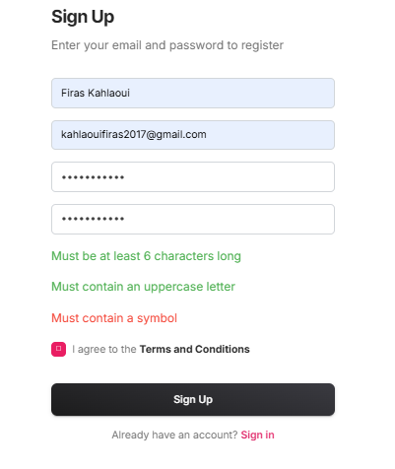
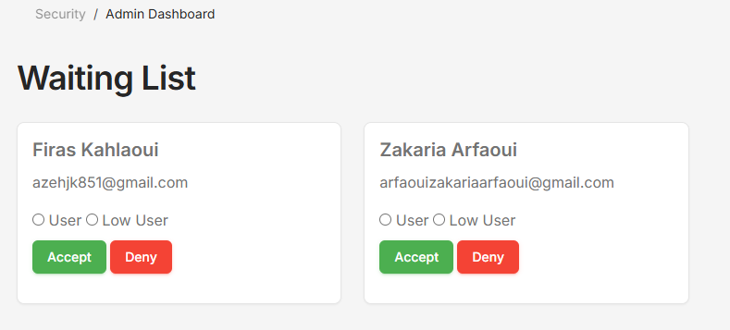
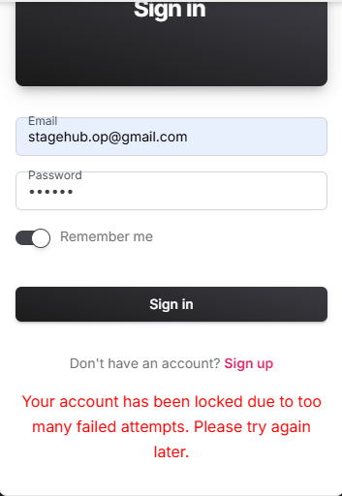
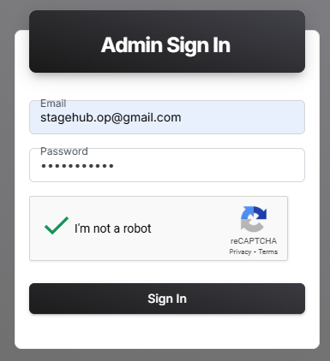

IAM (Gestion des identités et des accès)

Slide 3
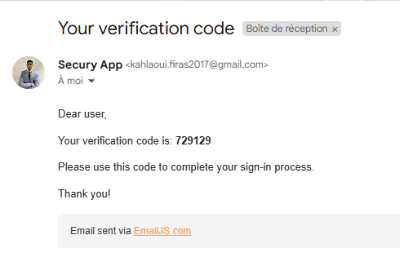
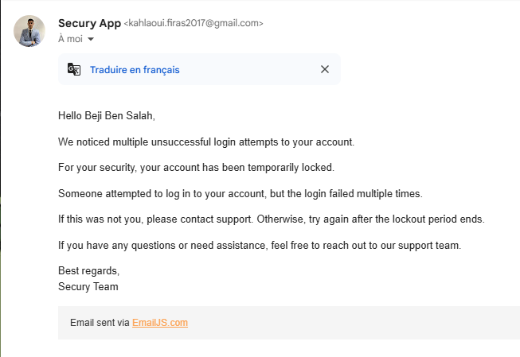
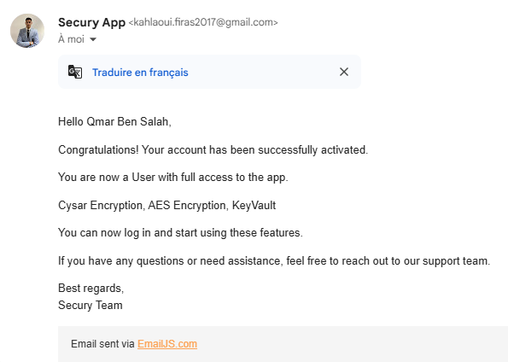
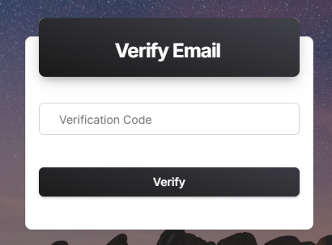

IAM (Gestion des identités et des accès)

Slide 4
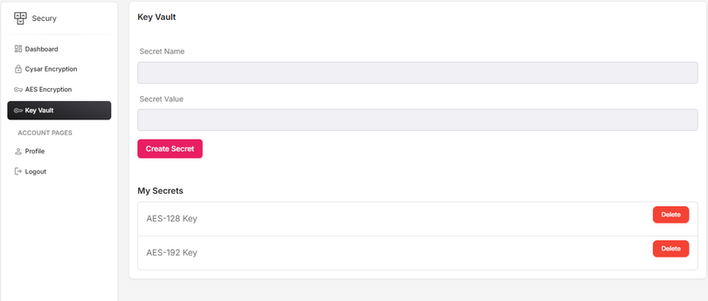
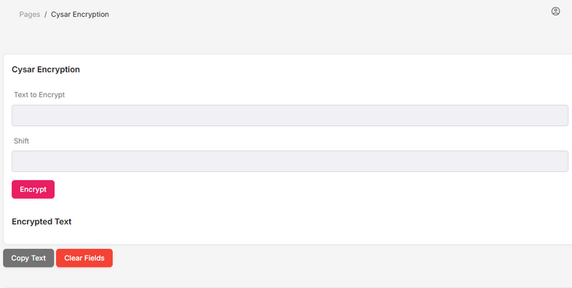
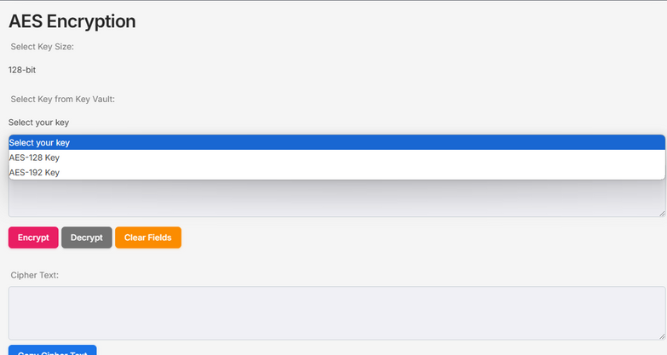
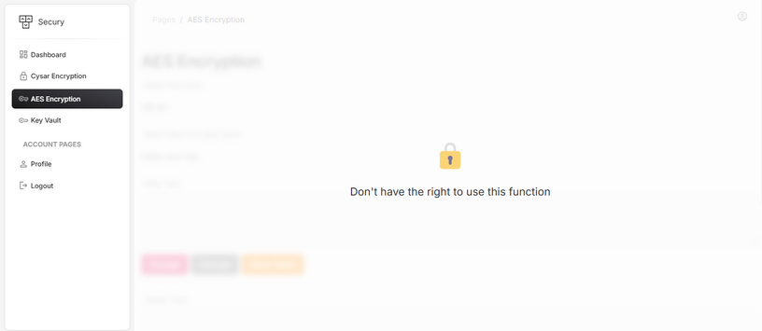
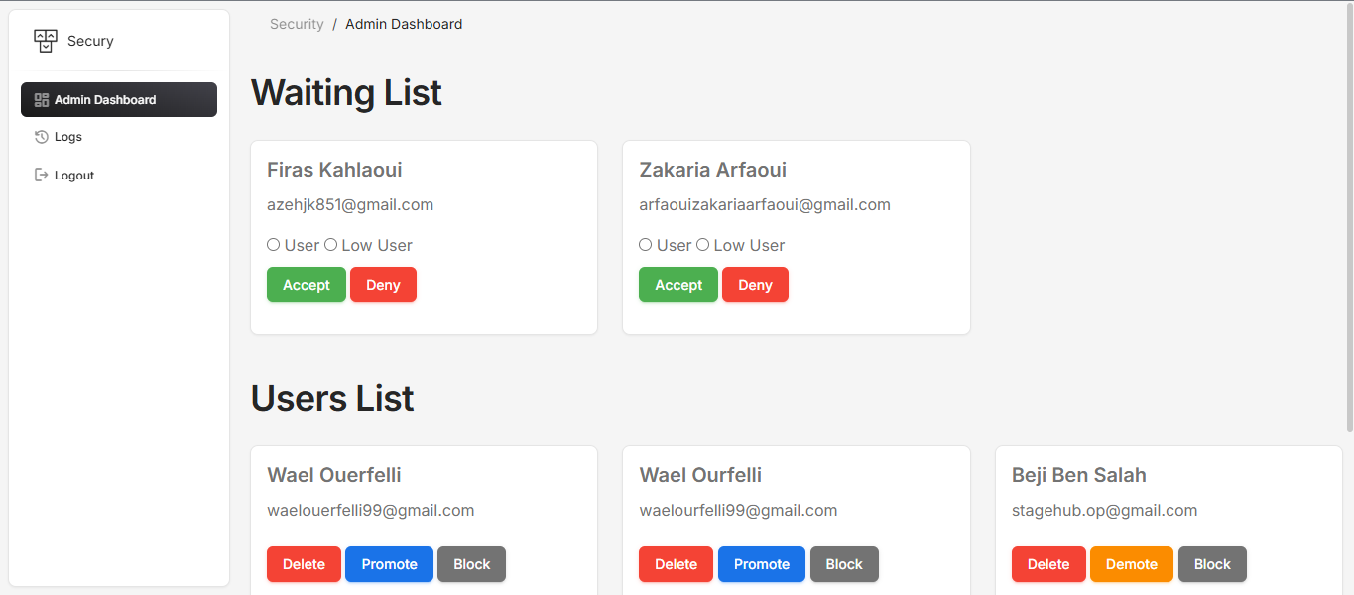

RBAC (Contrôle d’accès basé sur les rôles)

Slide 5
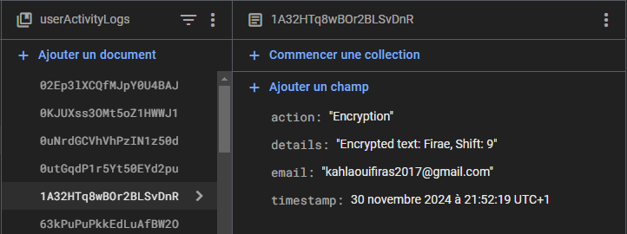
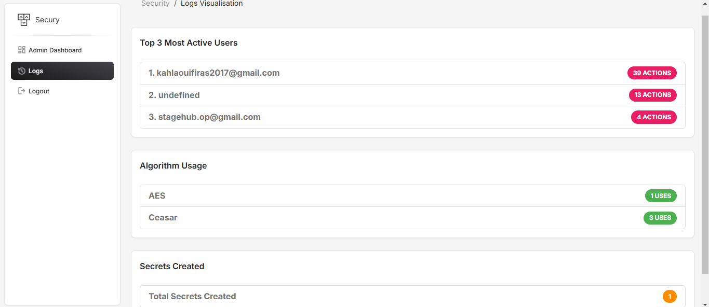

SIEM (Gestion des informations et des événements de sécurité)

